Slide 1
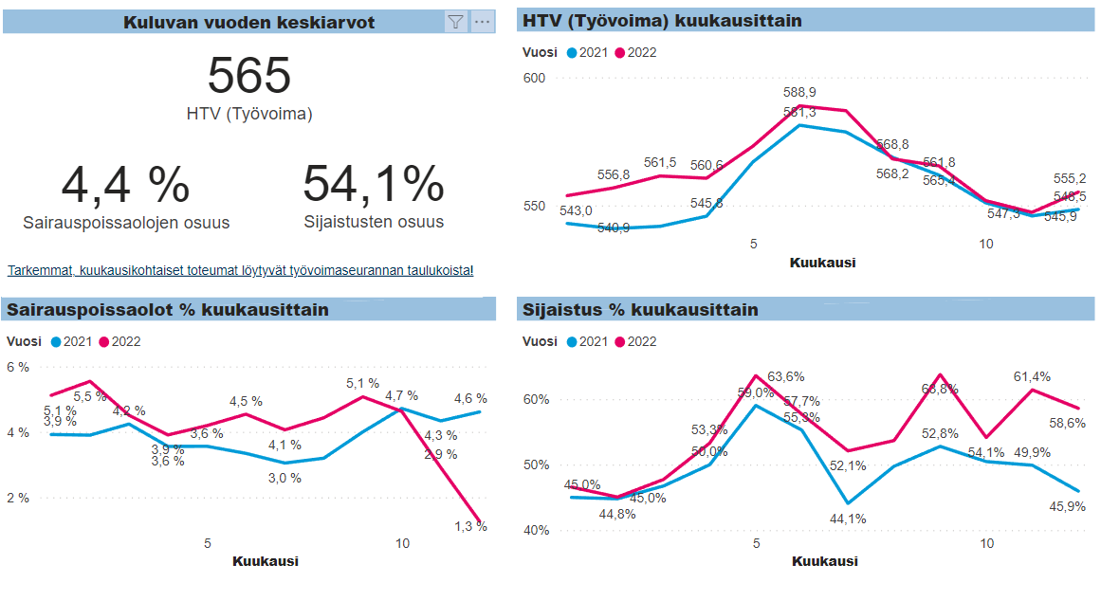

Slide 2
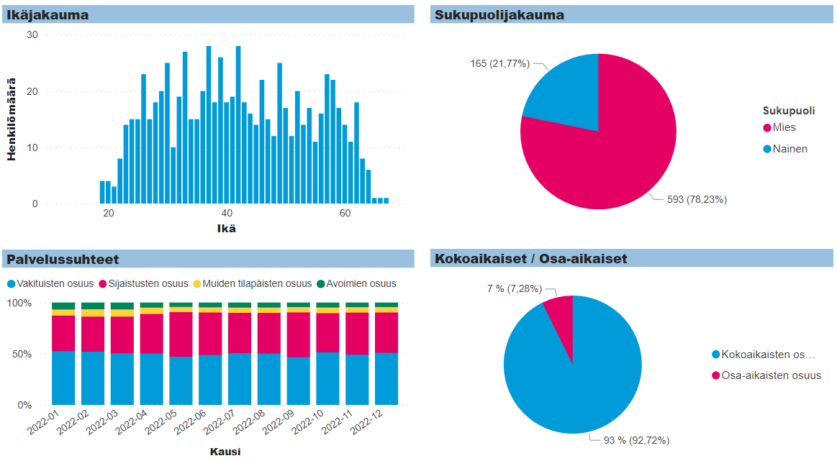

Slide 3
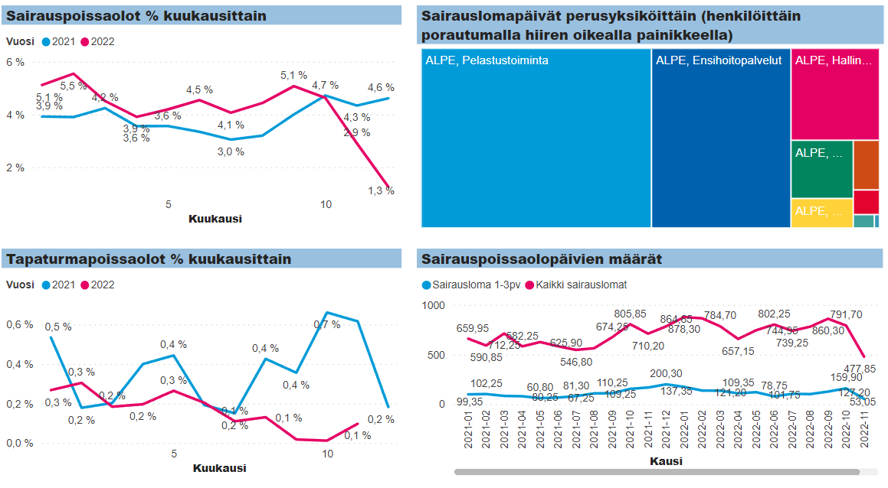

Slide 4
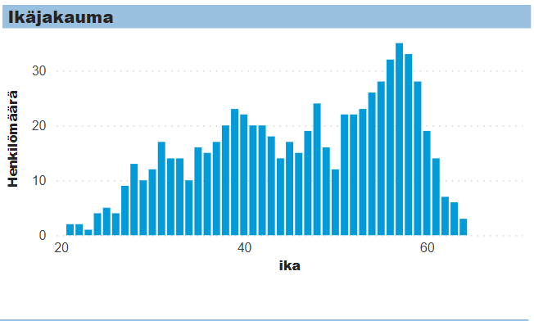
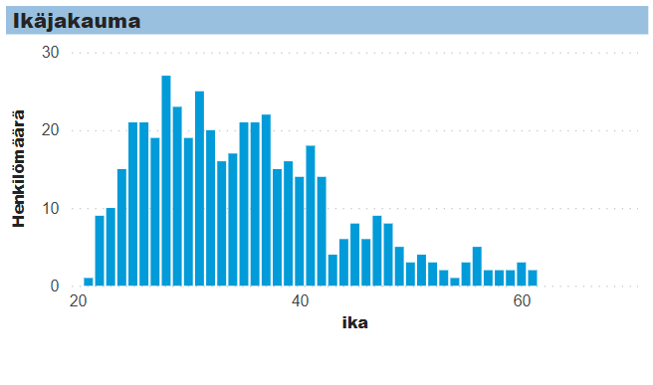
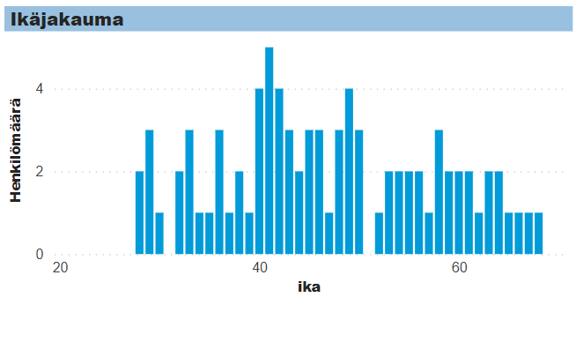
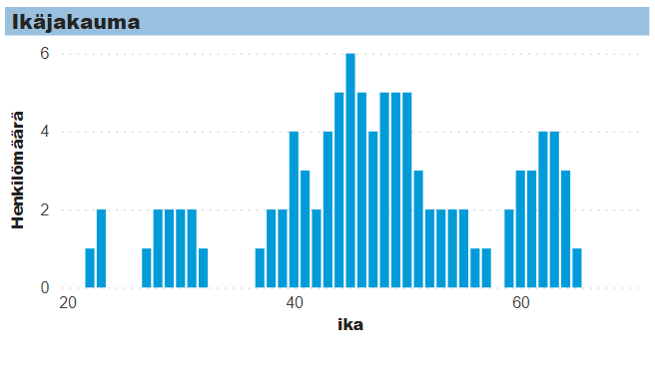
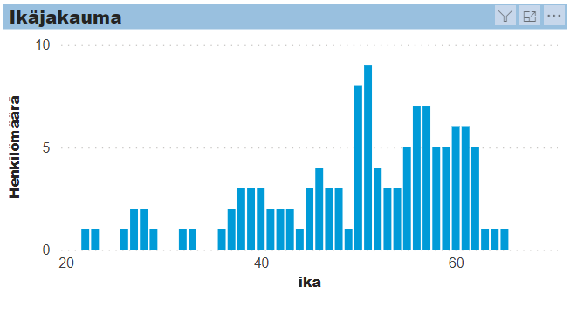
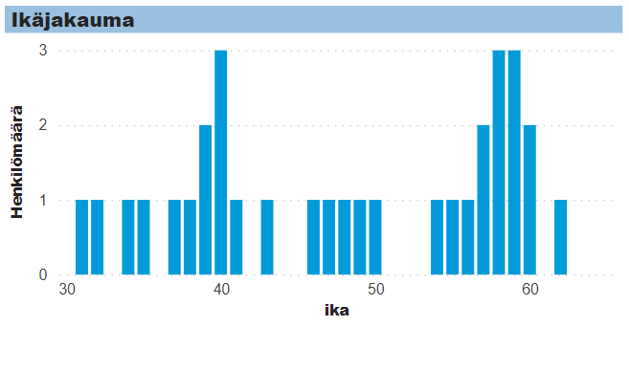
PELASTUS
ENSIHOITO
TEKNINEN
ONNETTOMUUKSIEN EHKÄISY JA SIVIILIVALMIUS
HALLINTO
TIKE, VIESTINTÄ, ESIKUNTA
Kuva. Ikäjakaumat palveluyksiköissä, Varsinais-Suomen pelastuslaitos 4.12.2022.

